Slide 1
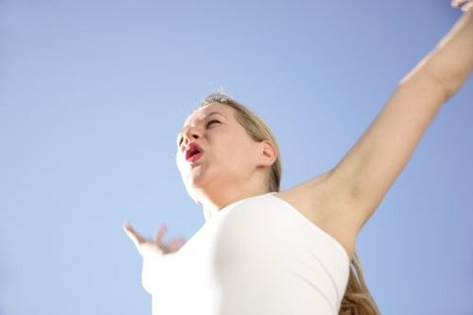
Значение дыхания.
Органы дыхания.
Автор: Бельтюкова
Ирина Аркадьевна
Учитель биологии
МКОУ ООШ с.Белая

Slide 2
Что необходимо человеку, как и другим живым организмам?
КИСЛОРОД

Slide 3
Без кислорода человек гибнет через несколько минут.

Slide 4
Работа клеток и органов связана с потреблением энергии. Как образуется энергия в организме?

Slide 5
Сложные молекулы
Окисление Распад
энергия
кислород
кислород

Slide 6
В организме запасов кислорода нет.
Как же организм его получает?

Slide 7
КРОВЬ ОРГАНИЗМ
кислород
углекислый газ
пары воды

Slide 8
Дыхательная система тесно связана с кровеносной.
Органы дыхания осуществляют газообмен между наружным воздухом и воздухом лёгких-лёгочное дыхание.

Slide 9
Кровеносная система доставляет кислород к тканям и уносит газообразные продукты распада, обеспечивая тканевое дыхание.

Slide 10
Органы дыхания и кровеносная система осуществляют газообмен между организмом и окружающей средой.

Slide 11
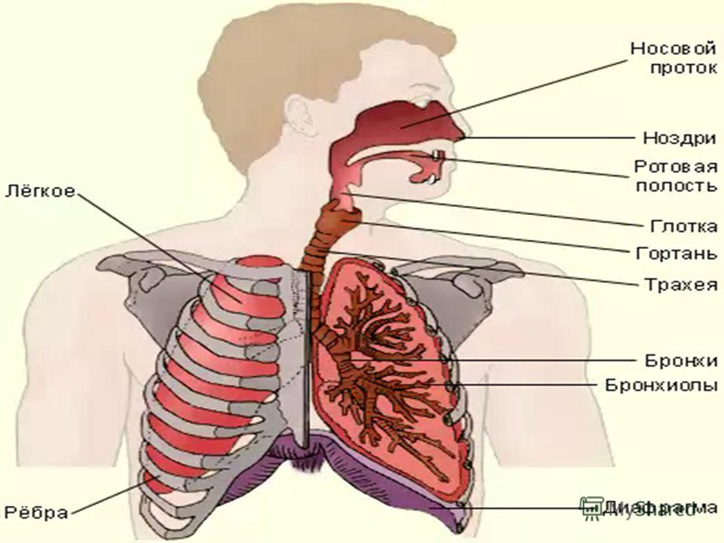

ОРГАНЫ ДЫХАНИЯ:

Slide 12
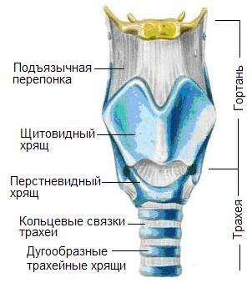
 | -носовая полость-слизистая оболочка с мерцательным эпителием (реснички), он состоит из бокаловидных клеток, выделяющих слизь (увлажняет воздух, убивает микробы), в слизистой оболочке-кровеносные сосуды, согревающие воздух. Очищенный, увлажнённый и тёплый воздух из носовой полости поступает в ротовую полость.
 | -гортань-образована хрящами, которые соединены связками и мышцами. В гортани находятся голосовые связки с голосовой щелью. В формировании голоса и Речи принимают участие Ротовая и носовая полости, язык, губы, челюсти.
 | -трахея-это трубка длиной 10-15 см. Её составляют хрящевые полукольца. Благодаря такому строению трахея не спадается при вдохе и воздух не задерживается при любых движениях шеи. Мягкая задняя стенка трахеи не препятствует прохождению пищи по пищеводу.
Дыхательные пути:

Slide 13
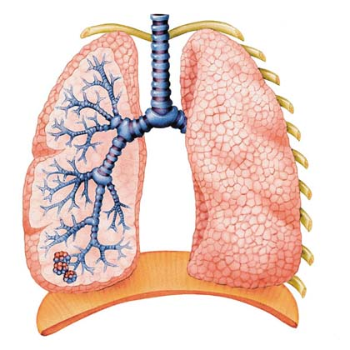
Нижняя часть трахеи делится на два главных бронха.

Slide 14
Бронхи входят в лёгкие и там ветвятся, образуя бронхиальное дерево.

Slide 15
Крупные бронхи разветвляются на меньшие и заканчиваются лёгочными пузырьками-альвеолами.

Slide 16
Как называется процесс газообмена между воздухом в лёгких и кровью?

Slide 17
Как называется процесс газообмена между тканями органов и кровью?

Slide 18
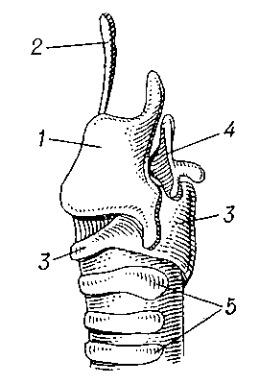
Из чего состоит гортань?

Slide 19
Домашнее задание:
параграф 23, напишите мини-сочинение на тему «Значение дыхания для человека».

